Slide 1
11.1 螺纹的基础知识

Slide 2
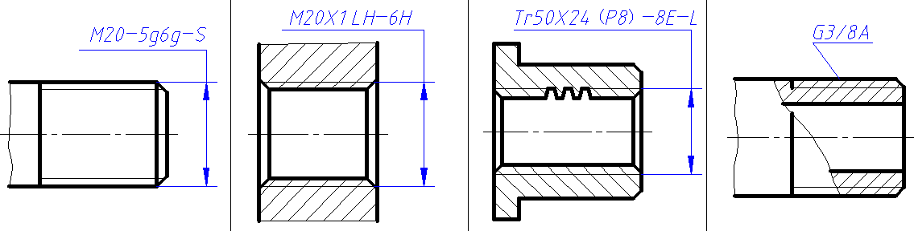
1. 已知下列螺纹标记，试识别其意义并填表。
螺纹标记 | M20－5g6g－S | M20×1 LH－6H | Tr50×24(P8)－8E－L | G 3/8 A
螺纹种类 | 粗牙普通螺纹 | 细牙普通螺纹 | 梯形螺纹 | 非螺纹密封管螺纹
大 径 | 20 | 20 | 50 | 16.662
螺 距 | 2.5 | 1 | 8 | 1.337
导 程 | 2.5 | 1 | 24 | 1.337
线 数 | 1 | 1 | 3 | 1
旋 向 | 右 | 左 | 右 | 右
公差代号 | 5g | 6H | 8E | A
旋合长度 | 短旋合长度 | 中旋合长度 | 长旋合长度
在图中标注螺纹的尺寸 与代号

Slide 3
11.2 改正螺纹及
螺纹连接图中的错误

Slide 4
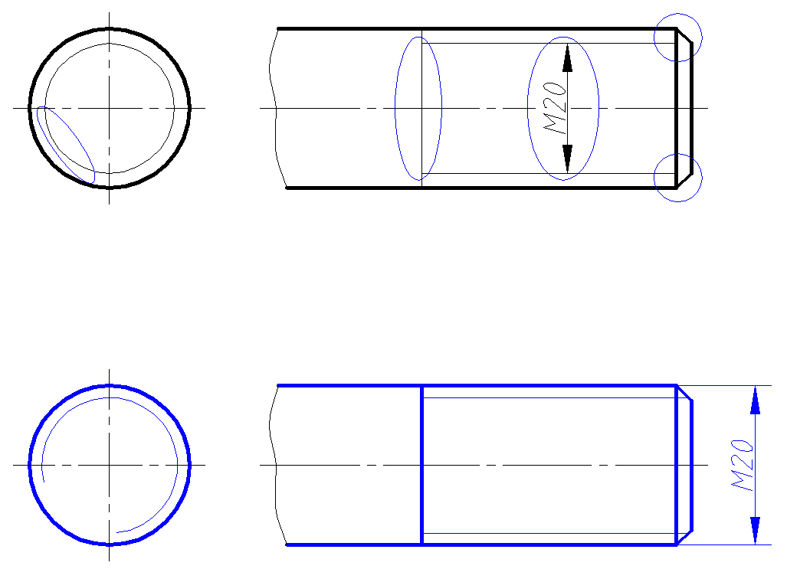
1. 将图中所示 M20 粗牙普通外螺纹的错处圈出，将正确的画在下面（包括尺寸标注）。

Slide 5
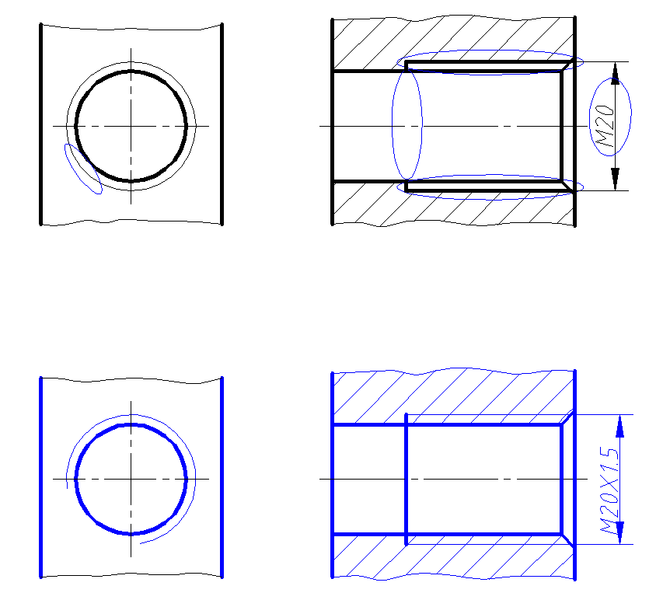
2. 将图中所示 M20X1.5 细牙普通内螺纹的错处圈出，将正确的画在下面（包括尺寸标注）。

Slide 6
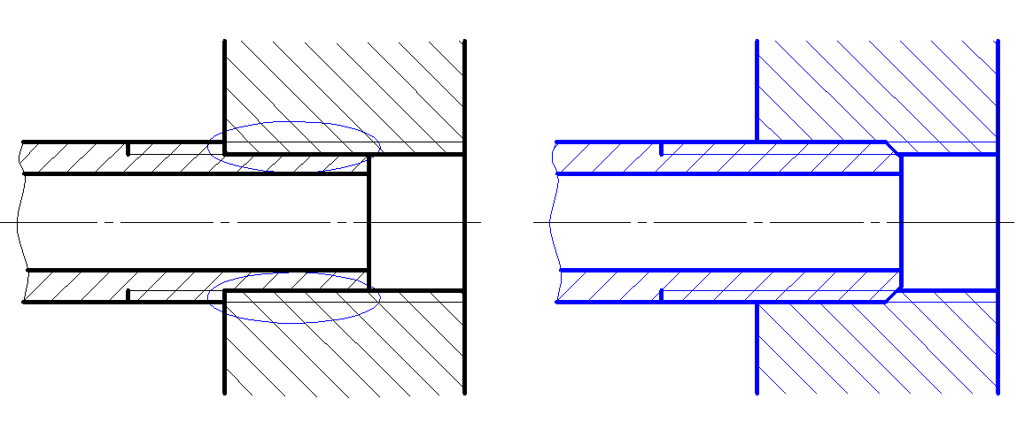
4. 将图中错处圈出，并将正确的画在右面。

Slide 7
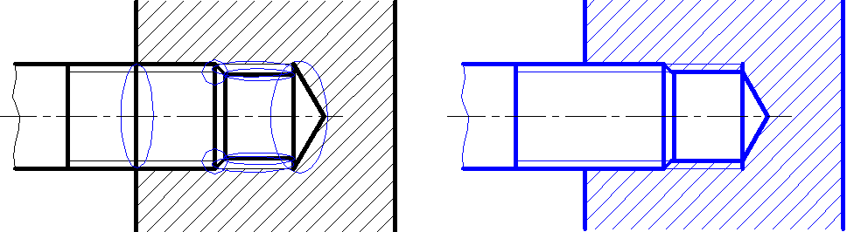
【补15】. 将图中错处圈出，并将正确的画在右面。

